Slide 1
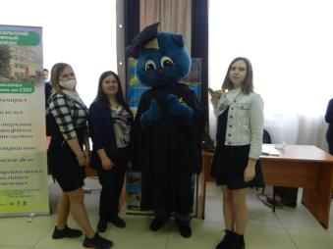
PRO COLLEGE
О ЧЕМ ГОВОРЯТ СТУДЕНТЫ?
ВЫПУСК № 8
от 30.04.2021 г.
ЛУЧШАЯ СТУДЕНЧЕСКАЯ ГАЗЕТА
Тема выпуска
«ПРОФОРИЕНТАЦИОННЫЙ АПРЕЛЬ»

Slide 2
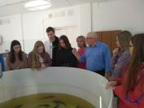
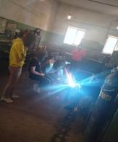
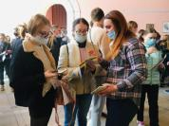
PRO COLLEGE рубрика «Профессиональное ориентирование»
В течение апреля активисты профориентационного студенческого отряда стали участниками 3 Ярмарок профессий: 7 апреля во Дворце молодежи г. Ярославль, 17 апреля в Доме музыки и кино «Комсомолец» г. Череповец и 28 апреля в Доме культуры п. Пречистое. Наши студенты раздавали буклеты школьникам и рассказывали о том, на какие специальности и профессии можно поступить в наш колледж в 2021-2022 учебном году.
образование», «Охотоведение и
звероводство», «Сварщик ручной и частично механизированной сварки, наплавки». Ребята на практике окунулись в «Мир профессий».
По окончании мероприятия команды и образовательные учреждения, принявшие участие, были награждены грамотами и сувенирами.
16 апреля силами Студенческого Совета колледжа был организован профориентационный квест «100 минут на выбор профессии». Для обучающихся 9
классов 1-ой и 2-ой школ были представлены следующие специальности и профессии: «Ихтиология и рыбоводство», «Садово-парковое и ландшафтное строительство», «Дошкольное

Slide 3
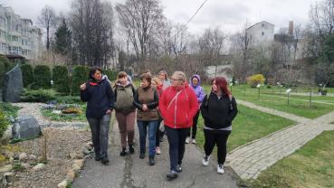
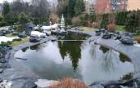
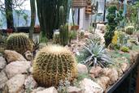
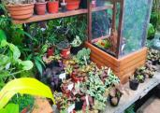
PRO COLLEGE рубрика «Профессиональное ориентирование»
ботанический сад вновь, когда начнется цветение. Благодарим организаторов за оказанный приём и за полезные советы в этом прекрасном цветочном мире!
22 апреля состоялась учебная поездка студентов Пошехонского аграрно-политехнического колледжа, обучающихся по специальности "Садово-парковое и ландшафтное строительство" в учебно-методическое научное объединение "Ботанический сад" при ЯГПУ им. К. Д. Ушинского. Экскурсию по саду и оранжереям
организовала директор учреждения Наталья Александровна Тремасова. Коллекция экзотических растений вызвала огромный восторг и восхищение у ребят и педагогов, а возведенный Японский сад, огражденный ухоженными туями, изумил участников экскурсии. Студенты получили весьма хороший опыт по уходу за растениями и очень хотят посетить

Slide 4
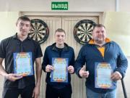
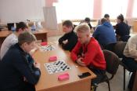
PRO COLLEGE рубрика «Спорт»
Дротики – в мишень
В спортивном центре «Орион» прошли соревнования по дартсу Спартакиады Пошехонского МР. Самой меткой оказалась команда Пошехонского аграрно-политехнического колледжа, на втором месте – Детско-юношеская спортивная школа, на третьем – «Молодёжка в спорте». За чертой призёров остались коллективы комплексного центра социального обслуживания населения и Кременевского сельского поселения. В личном зачёте: Протасов Алексей,
аграрно-политехнического колледжа (ПАПК), которая и стала победителем. На втором месте – Детско-юношеская спортивная школа, на третьем – Администрация Пошехонского муниципального района. Вторая тройка команд расположилась: Комплексный центр социального обслуживания населения, ПАПК-2, «Молодёжка в спорте» соответственно. Лучшими игроками стали среди: первых досок – Протасов А., вторых досок – Яблоков А., третьих досок – Емельянов С.
Емельянов Сергей, Киселёв Сергей соответственно.
Шашечный турнир
Третий вид Спартакиады Пошехонского МР – русские шашки прошёл в минувшую субботу. 14,5 очков из 15-ти возможных набрала первая команда Пошехонского

Slide 5
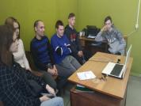
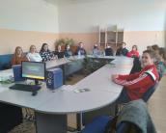
PRO COLLEGE рубрика «Профилактика»
и в соответствии с планом работы по профилактике детского дорожно-транспортного травматизма, привитию навыков
безопасного поведения на дороге и по взаимодействию при проведении массовых мероприятий с детьми и взрослыми на 2021 год, утверждённого директором департамента Ярославской области, начальником УГИБДД УМВД России по Ярославской области, в период с 15 марта по 06 апреля 2021 года в Ярославской области проводится комплексное
профилактическое мероприятие «Внимание! Дети!».
В рамках районной акции "Зажигай" 12 апреля в Пошехонском аграрно - политехническом колледже прошла игра "Что? Где? Когда?", направленная на пропаганду здорового образа жизни.
5 апреля студенты Пошехонского аграрно-политехнического колледжа приняли участие в видеоконференции в рамках комплексного профилактического мероприятия "Внимание! Дети!". В целях активизации и совершенствования работы по профилактике детского дорожно-транспортного травматизма, обеспечения безопасности несовершеннолетних

Slide 6
PRO COLLEGE рубрика «СОБЫТИЯ»
Итоги молодежной онлайн-игры «Эй, небо, сними шляпу!»
С 9 по 12 апреля 2021 года в группе волонтерского отряда «Мы САМи» проходила молодёжная онлайн-игра "Эй, небо, сними шляпу", приуроченная ко Дню космонавтики.
В онлайн-игре приняли участие 16 человек. И мы рады, что среди победителей есть наши студенты.
1 место - Светлана Молоткова,
2 место - Денис Кутузов и Маша Воробьёва,
3 место - Вера Попова и Ксения Самодурова.
Всех участников игры ждут сертификаты за участие и призы.
Организаторами игры является Пошехонское отделение Партии "Единая Россия" и местное отделение ВОД "Волонтеры Победы". «Росквиз» - это захватывающая командная игра, в которой для победы нужна логика, эрудиция, интуиция и умение работать в команде. В интеллектуальной битве состязались 3 команды - "Белка и стрелка", "Лунтики" и "Венера-Юпитер".
Игра состояла из 5 тематических раундов: "Разминка для мозгов", "Верю –не - верю", "Железная логика" , "Чистобол" и "Русская рулетка".
В Пошехонском муниципальном районе прошла интеллектуальная игра «РосКвиз», приуроченная к 60-летию полета Юрия Гагарина в космос.
5 апреля для студентов Пошехонского аграрно-политехнического колледжа специалист по работе с молодежью МУ "Социальное агентство молодёжи" Вагилевич Татьяна Юрьевна провела интеллектуальную игру «Росквиз», приуроченную к 60-летию полета Юрия Гагарина в космос.

Slide 7
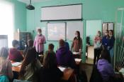
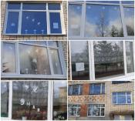
PRO COLLEGE рубрика «СОБЫТИЯ»
Диктант Победы
29 апреля 2021 года жители Пошехонского района стали участниками Всероссийского Диктанта Победы, который проходил на площадке Пошехонского аграрно-политехнического колледжа. Задания диктанта были посвящены событиям Великой Отечественной войны.
В диктанте приняли участие обучающиеся средней школы № 2, студенты колледжа, специалисты МУ «Социальное агентство молодежи», МБУК «Центральная библиотечная система», редакция
был отмечен дипломом и памятным сувениром.
Окна Победы
Студенты Пошехонского аграрно-политехнического колледжа стали участниками Всероссийской акции «Окна Победы». Обучающиеся в «Мастерской креативных идей» украсили окна колледжа и общежития символикой Дня Победы.
газеты «Сельская Новь» и представители районной администрации. Поприветствовала участников заместитель Главы администрации по социальным вопросам – Наталия Александровна Попова.
Участники диктанта были ограничены во времени, для ответов на задания было дано 45 минут, и все успешно с этим справились. По завершении мероприятия каждый

